Slide 1



КЕАҚ «Д. Серікбаев атындағы Шығыс Қазақстан техникалық университеті»
Цифрлық технологиялар және жасанды интеллект мектебі
«ӨНДІРІС ҮДЕРІСІН АВТОМАТТАНДЫРУ» пәні бойынша
лекциялар курсы
13 - ЛЕКЦИЯ
Цифрлық технологиялар және жасанды интеллект мектебінің қауымдастырылған профессоры АЛИБЕККЫЗЫ К.
Өскемен, 2024 г.

Slide 2
13 ЛЕКЦИЯ - Сумен жабдықтауды және суаруды автоматтандыру
Дәріс мақсаты: шаруашылықтар мен елді мекендердің су айдау қондырғыларын, мелиоративтік жүйелерді автоматтандырумен танысу.
Дәріс мазмұны: сумен қамтамасыз ету мен суаруды автоматтандыруды зерттеу. Автоматты басқару жүйелеріне сумен жабдықтау процестерінің технологиялық талаптары.
13.1 Су көздері мен су тарату жүйелеріне қарамастан АБЖ-ға арналған сумен жабдықтау процестерінің технологиялық талаптары
Суды көтеру және тарату үшін су қабылдағыштардан, тазарту құрылыстарынан, таза су қоймаларынан немесе сумен жабдықтау желілерін және электр сорғыларын басқару станцияларымен қосуға арналған су мұнараларынан тұратын су айдау қондырғылары қолданылады. Ауыл шаруашылығында ортадан тепкіш және осьтік сорғылар кеңінен қолданылады. Олар электр қозғалтқыштары бар моноблокта орындалады және суға батырылады, диаметрі 100...250 мм құбырлы ұңғымаларға (суасты сорғылар) немесе жер бетіне орналастырылады. Ұңғыманың үстінде орналасқан электр қозғалтқыштары бар суасты сорғылары бар. Бұл сорғылар артезиандық сорғылар деп аталады.
Ашық су қоймаларынан және шахта ұңғымаларынан суды көтеру үшін жүзбелі ортадан тепкіш сорғылар да қолданылады. Электромагниттік діріл жетегі бар оң ығысу сорғылары кеңінен қолданылады. Бұл сорғылардың су беруі төмен (20 м биіктікте 1 м³/сағ дейін).
Ауыл шаруашылығында су айдау қондырғыларының үш түрі қолданылады: су ыдысы бар мұнара, су қазандығы бар мұнарасыз және су желісіне тікелей су беретін.
2

Slide 3
13.2 Шаруа қожалықтары мен елді мекендердің су айдау жүйелерін автоматтандыру
Ауа-су қазандығы (гидропневматикалық аккумулятор) бар VU типті автоматты мұнарасыз сорғы су көтергіш қондырғысы 25-тен 80 м-ге дейінгі қысыммен 5 м тереңдікке дейінгі ашық су қоймаларынан және шахталық ұңғымалардан су көтеруге арналған сорғыш қондырғының 2 қабылдау сүзгісі бар сору құбыры 7 (13.1-сурет), ағызу 3 және су құбыры 12 өшіру клапандары 5 бар құбырлар, қысым датчигі 8 бар ауа-су ыдысы 4 және ағынды ауа араластырғыш камерасы 6, ауа клапаны 7, ағыны 10 және диффузоры 11 бар қоректендіру реттегіші. Автоматты режимде басқару тізбегі келесідей жұмыс істейді. Тұтынушыға су қазандықтағы судың үстінде орналасқан ауа жастықшасының қысымымен беріледі.
Ауыл шаруашылығын сумен жабдықтауға арналған сорғы қондырғыларының 90% дейін суасты электр қозғалтқыштары бар Рожновский сорғы мұнаралары (13.2, а суретін қараңыз). ECV типті суасты электр сорғылары (Е – электрлік суасты, С – орталықтан тепкіш, В – су үшін) 12...680 м қысымда өнімділігі 0,63...1000 м3/сағ шығарылады.
Көп сатылы сорғы 2 бар монолиттегі 1 су көтергіш құбырларға 3 бекітілген және ұңғымаға түсірілген 5. Құбырлар 11-бөлмеде орнатылған плитадан 7 аспалы. Ұңғымалар диаметрі 100 қаптама құбырларынан жасалған. ..450 мм.
Электр қозғалтқыштары құрғақ, жартылай құрғақ және маймен немесе сумен толтырылады. Ең көп таралған электр қозғалтқыштары сумен толтырылады. Резеңке-металл немесе пластикалық мойынтіректерді де сумен майлайды. Электр қозғалтқышына кабель 6 қосылған, су көтергіш құбырларға қысқыштармен 4 бекітілген.
3

Slide 4
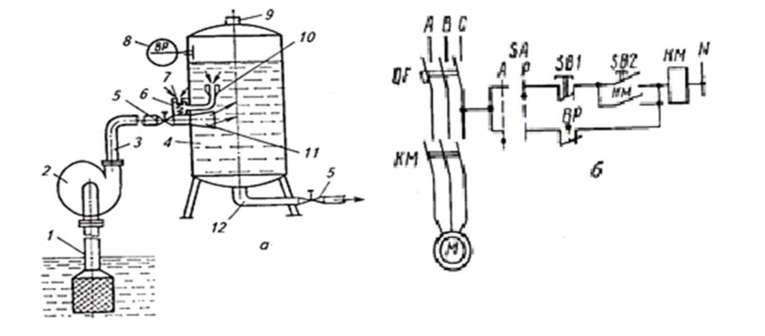
13.1 сурет - ВУ типті су көтергіш қондырғының технологиялық (а) және негізгі электрлік (б) басқару схемалары
4

Slide 5
Сору бөлігінде судағы үлкен қоспаларды ұстайтын тор бар. Су мұнарасының 12 резервуары қаңылтыр болаттан дәнекерленген және кірпіш, темірбетон немесе металл тірекке орнатылған. Резервуарға қысымды тарату құбыры 10 қосылады, қысымды құбырдың ұшы жоғарғы деңгейге шығарылады, ал төменгі деңгейде кері клапан арқылы резервуардан су ағызылады. Резервуар сыртқы 17 және ішкі 18 баспалдақпен, люкпен 16, желдеткіш клапанмен 15, деңгей датчиктерімен 14 және сорғы жоғарғы деңгей датчиктерінен ажыратылмаған жағдайда резервуардың суға шамадан тыс толтырылуын болдырмайтын су төгетін құбырмен 13 жабдықталған. . Су құбырында манометр 8 және клапандар 9 орнатылған.
Электрод деңгейінің сенсоры (13.2, б-сурет) қорғаныс корпусынан 20, сенсорды резервуарға және құбырлы электродтарға орнатуға арналған кронштейннен 19 тұрады: жоғарғы деңгей 21, төменгі деңгей 23 және жалпы 22. Орталық электродтың ішінде электродтардың қатып қалмауы үшін суық уақытта қосылатын қыздыру элементі.
13.2, в суретте ПЭТ типті су айдау мұнарасының электрлік басқару сұлбасы көрсетілген. Ол электр сорғыны қолмен және автоматты режимдерде іске қосуға және тоқтатуға мүмкіндік береді, электр қозғалтқышын шамадан тыс жүктемелерден және қысқа тұйықталудан қорғайды, сигнал шамдарының көмегімен сорғының қосу және өшіру күйін береді.
5

Slide 6
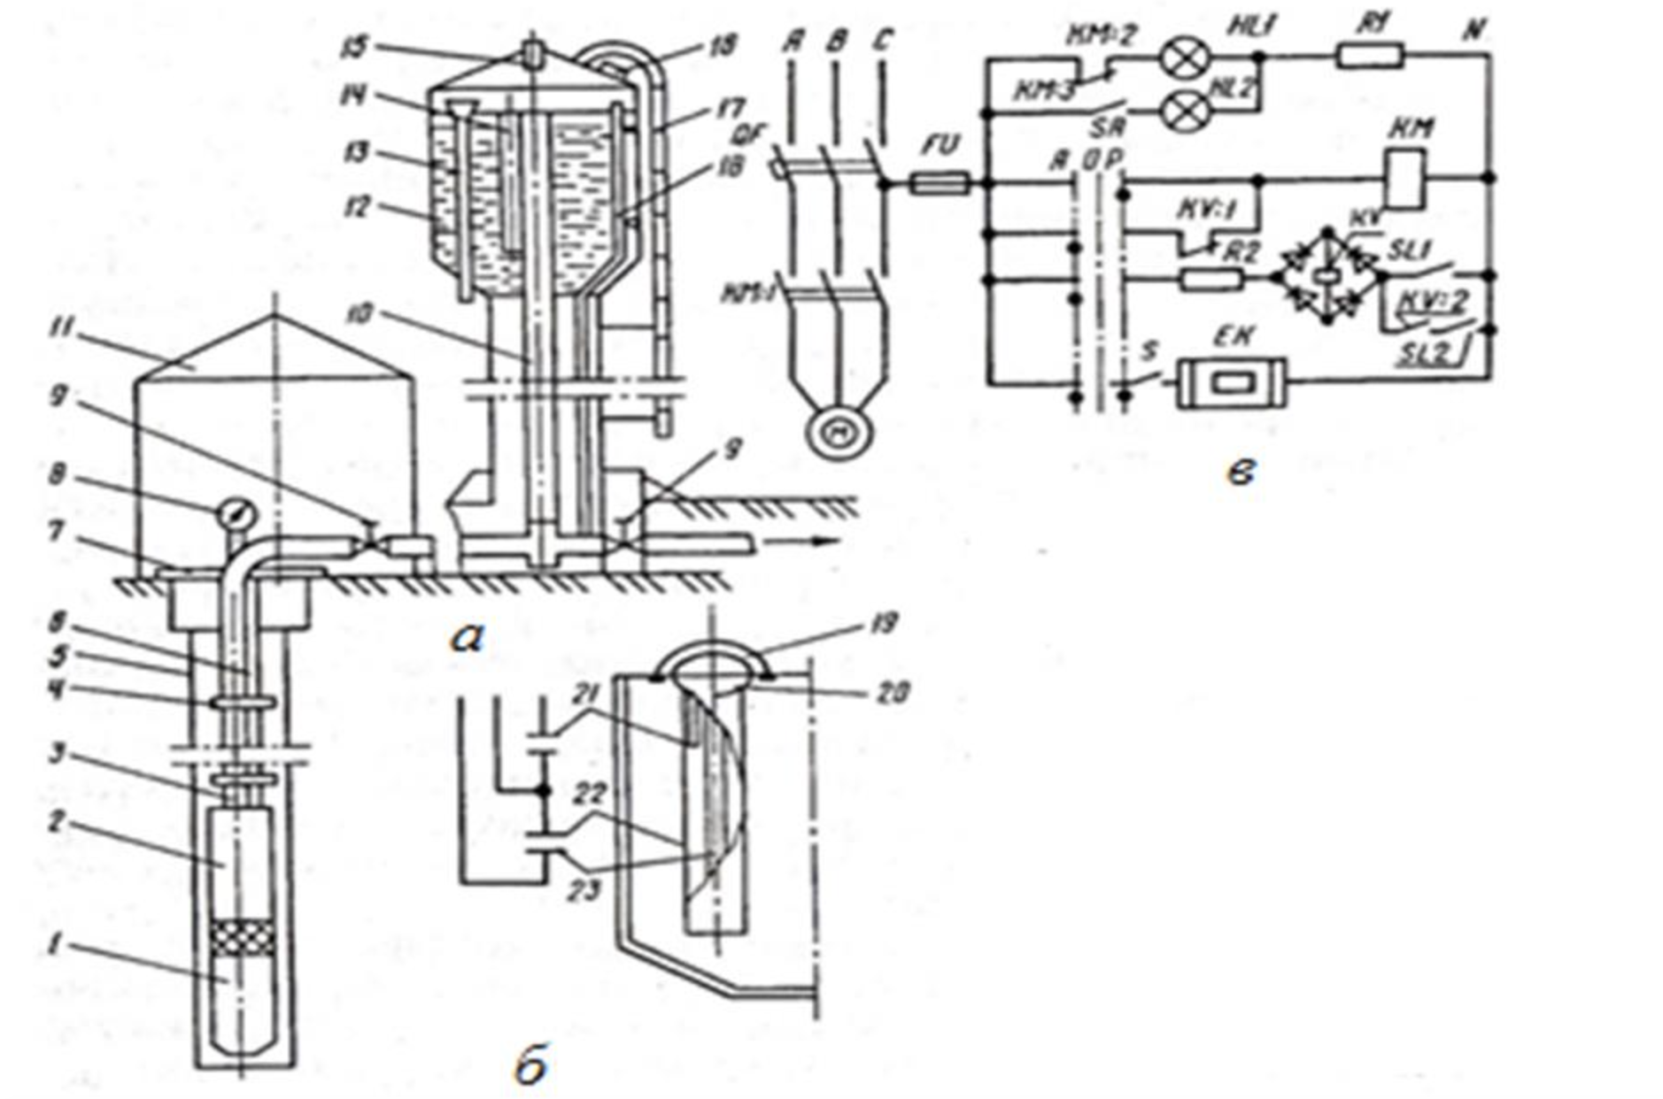
13.2 сурет - Суасты электр қозғалтқышы бар мұнара су сорғысы (а), су деңгейі датчигі тізбегі (б) және электрлік басқару схемасы (c)
6

Slide 7
13.3 Мелиорациялық жүйелердің сорғы станцияларын автоматтандыру
Сорғы станцияларын автоматтандыру схемалары электр қозғалтқыштарын іске қосуды және тоқтатуды, сорғыларды толтыруды, өшіру клапандарын басқаруды, қысымды құбырларды су балғасынан қорғауды, авариялар кезінде жабдықты қорғауды, жабдықтың қалыпты және қалыпты емес жұмыс режимдері туралы сигнал беруді, ағынды бақылауды және өлшеуді, қысым, су деңгейі және т.б. б.
Мысал ретінде сорғыны сумен алдын ала толтырумен және су алатын құрылыстағы су деңгейін бақылаумен суару сорғы станциясын автоматтандыруды қарастырайық (13.3, а, б суретін қараңыз). Қолмен басқару режимінде SA қосқышы P күйіне орнатылады және жабдықтың жұмысы SB1...SB6 түймелері арқылы басқарылады.
Автоматты режимде SA қосқышы А күйіне орнатылады, содан кейін тізбек уақыт диаграммасына сәйкес жұмыс істейді (13.3, в-сурет).
7

Slide 8
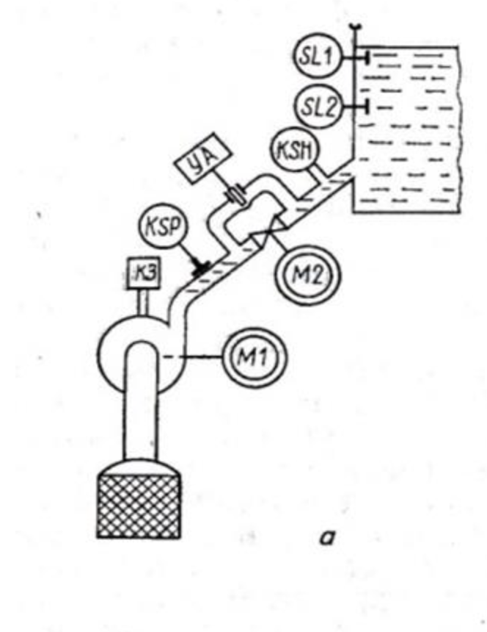
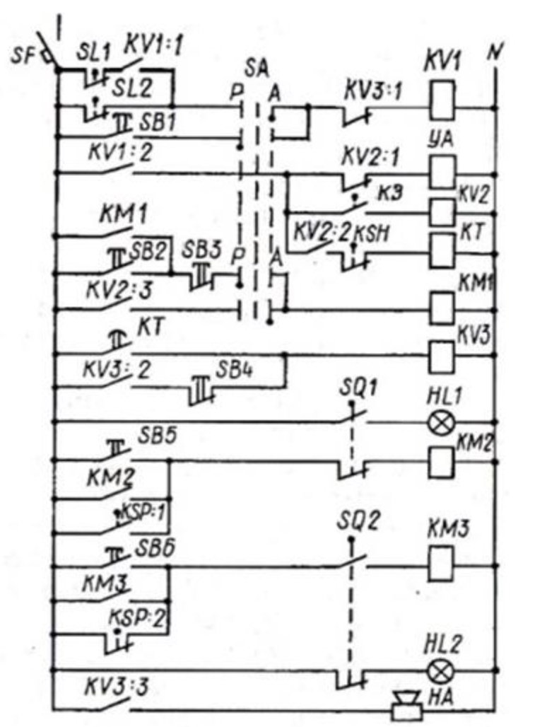
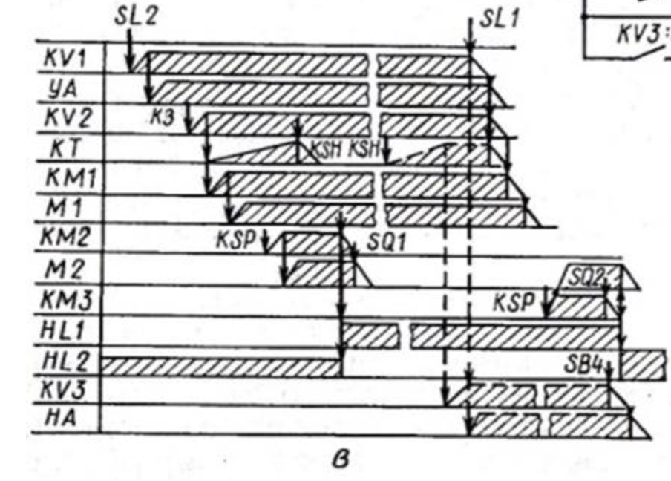
13.3-сурет - Суару сорғы станциясының технологиялық (а) және негізгі электрлік (б) басқару схемалары және оның жұмыс істеу уақытының диаграммасы (в)
8

Slide 9
Су қабылдау құрылымындағы деңгей ең төменгі рұқсат етілген мәнге дейін төмендеген кезде деңгей сенсорының SL₂ контактілері жабылады және сорғыны толтыру желісінде орнатылған УA соленоидты клапанын қосатын KV1 релесі іске қосылады. КТ уақыт релесі сорғыны авариялық сөндіруге арналған. Егер, мысалы, іске қосу кезінде су су қабылдайтын құрылымға түспесе, онда KSH реактивті релесінің контактілері жабық күйінде қалады, ал уақыт релесі апаттық сигналды қосады. KV₂ релесі және KM₁ магниттік стартері KV1 релесінен ажыратылды, нәтижесінде М₁ электр сорғысы тоқтайды, техникалық қызмет көрсету персоналы SB₄ босату түймесін басқанға дейін авариялық реле қосылады. Сонымен бірге УA соленоидты клапаны өшеді. Сорғыны өшіру схемасының жұмысының дәл осындай реттілігі сумен жабдықтауда кездейсоқ үзіліс болған жағдайда болады (13.3, в-суреттегі нүктелі сызықтар).
7

Slide 10

ҚОРЫТЫНДЫ
Ғылыми-техникалық және өндірістік мәселелердің кең ауқымын қамтитын өндірістік автоматика білімнің әртүрлі салаларындағы жетістіктерге негізделген. Сонымен бірге, бір жағынан, автоматика басқа ғылымдар мен өндірістерге қиындықтар туғызып, олардың одан әрі дамуын ынталандырса, екінші жағынан, оларды сапалы жаңа техникалық құралдармен және зерттеу әдістерімен жабдықтайды.
8

Slide 11
Қолданылған әдебиеттер
1. Мартыненко И.И., Лысенко В.Ф. Проектирование систем автоматики. — Агропромиздат, 1990. - 243 с.
2. Бородин И. Ф., Судник Ю. А. Автоматизация технологических процессов. - М.: КолосС, 2003. - 344 с.
3. Бородин И.Ф., Недилько Н.М. Автоматизация технологических процессов. – М.: Агропромиздат, 1986. – 368 с.
4. Курсовое и дипломное проектирование по автоматизации технологических процессов Ф.Д. Изаков, В.Р. Казедаев и др. – М.: Агропромиздат, 1988. - 183 с.
5. Захаров А.А. Практикум по применению теплоты в сельском хозяйстве – М.: Агропромиздат, 1985. - 175 с
6. Лукас В.А. Теория автоматического управления – М.: Недра 1990 – 416 с.
7. Средства автоматики и телемеханики Н.И. Бохан, И.Ф.Бородин, Ю.В. Дробышев и д.р. – М.: Агропромиздат, 1992. - 351 с.
8. Утешев У. Электротермические установки в животноводстве. Алма-Ата, КазСХИ. 1988. – 102 с.
9. Кудрявцев И.Ф., Карасенко В.А. Электрический нагрев и электротехнология - М.: Колос, 1975. – 384 с.
10. Исследование и выбор элементов систем автоматизации технологических процессов. Методические указания к курсовой работе для студентов специальности 311400. - Саратов, 1997. - 50 с .
11. Детальная разработка автоматизации технологического процесса в дипломном проекте на электрификации сельскохозяйственного объекта. Методические указания по дипломному проектированию. - Саратов, 1998.- 48 с.
12. Кирилин Н.И. Методическая разработка по расчету оптимальных систем автоматического управления сельскохозяйственными производственными процессами в курсовых и дипломных проектах. - М.: МИИСП им. Горячкина, 1992. – 70 с.
13. Наладка автоматических систем и устройств управления технологическими процессами. Справочное пособие под редакцией А.С. Клюева. - М.: Энергия, 1977. – 400 с.
14. Зайцев А.М., Жильцов В.И, Шавров А.В. Микроклимат животноводческих комплексов. - М.: Агропромиздат, 1986. - 192 с.
9

Slide 12
НАЗАРЛАРЫҢЫЗҒА РАХМЕТ!

